Slide 1
Военное время в истории моего города
работу выполнил
ученик 3 «В» класса
МОУ сош №30 г.Рыбинска
Филиппов Никита

Slide 2
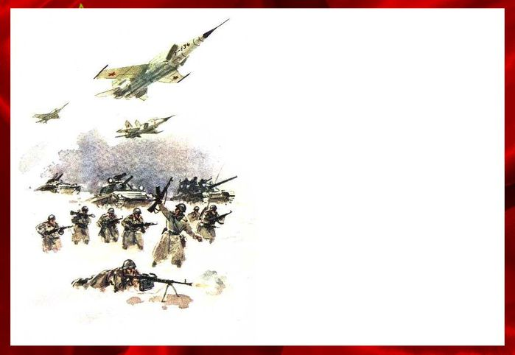
Введение:
В этом году наша страна будет отмечать 75-летие со Дня Победы в Великой Отечественной войне.
Мы и не задумывались над тем, что детство наших бабушек и прабабушек прошло в тяжёлые военные годы.
Наше детство – это самые счастливые годы.
А каким же было военное время родного города?
Так появилась тема моей исследовательской работы.
Захотелось больше узнать о военном времени, о том, как повлияла война на истории наших семей.

Slide 3
Цель работы :
1) Больше узнать о военном времени родного города Рыбинска.
2)Как жили и трудились мои земляки во время Великой Отечественной войны, приближая Великую Победу.
3)На примере своей прабабушки узнать , какие испытания выпали на долю людей во время блокады Ленинграда.

Slide 4
Задачи:
1.Вовлечь родителей в совместную исследовательскую работу по сбору сведений об истории города Рыбинска во время Великой Отечественной войны.
2. Познакомится с сохранившимися фотографиями, документами, семейными архивами.
3. Проанализировать материалы Интернет – ресурсов, книг, дающие сведения о военном времени города Рыбинска.
4. Донести до одноклассников историю моей прабабушки , пережившей блокаду Ленинграда .

Slide 5
22 июня 1941 года на нашу страну напали фашисты . Началась Великая Отечественная Война.
С этого дня не осталось ни одного дома, ни одной семьи, кого бы обошла стороной большая беда.
На фронт уходили сыновья, братья, отцы и деды. Многим из них не суждено было вернуться, многие были ранены, но даже те, кто вернулся живым и здоровым навсегда сохранили в памяти кровь своих однополчан.

Slide 6
1941 год - Рыбинск

Slide 7
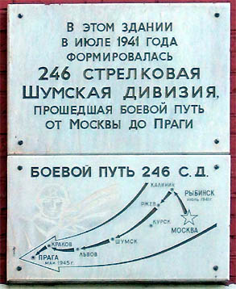

Slide 8
Моторостроительный завод в Рыбинске после бомбардировки

Slide 9
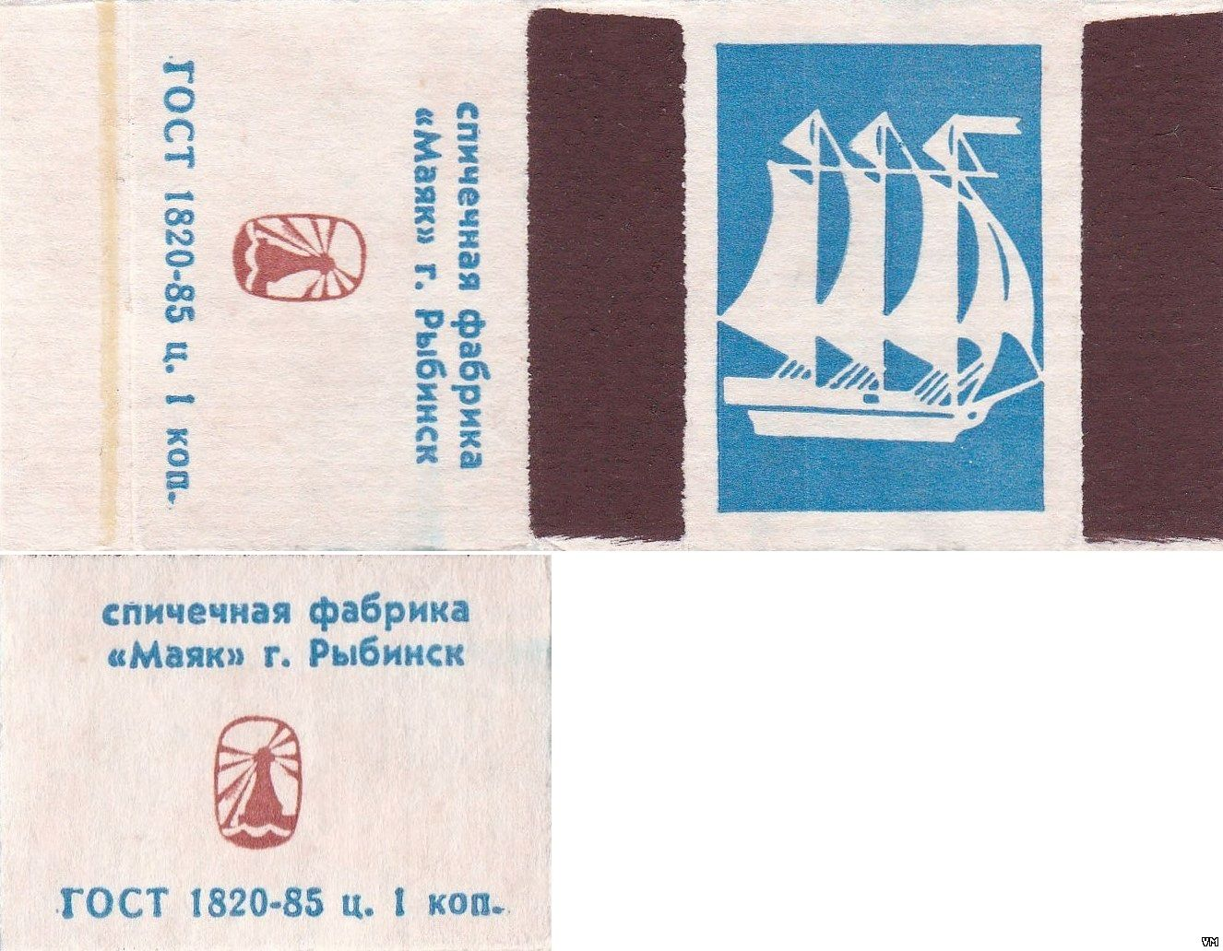
Спичечная фабрика «Маяк» выпускала запалы к бутылкам с зажигательной смесью, которые внешне напоминали большую спичку. Во время броска бутылки эта «спичка» чиркала, а когда бутылка разбивалась, ее содержимое воспламенялось. Немало фашистских танков уничтожили воины Советской Армии с помощью таких бутылок
.

Slide 10
Очень важная продукция – артиллерийские снаряды, мины и фугасные 500-килограммовые авиационные бомбы – изготавливалась на заводе дорожных машин.

Slide 11
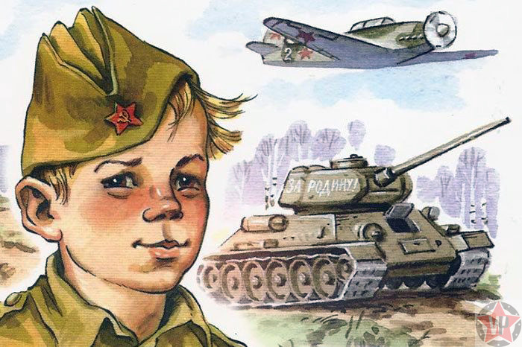

Slide 12
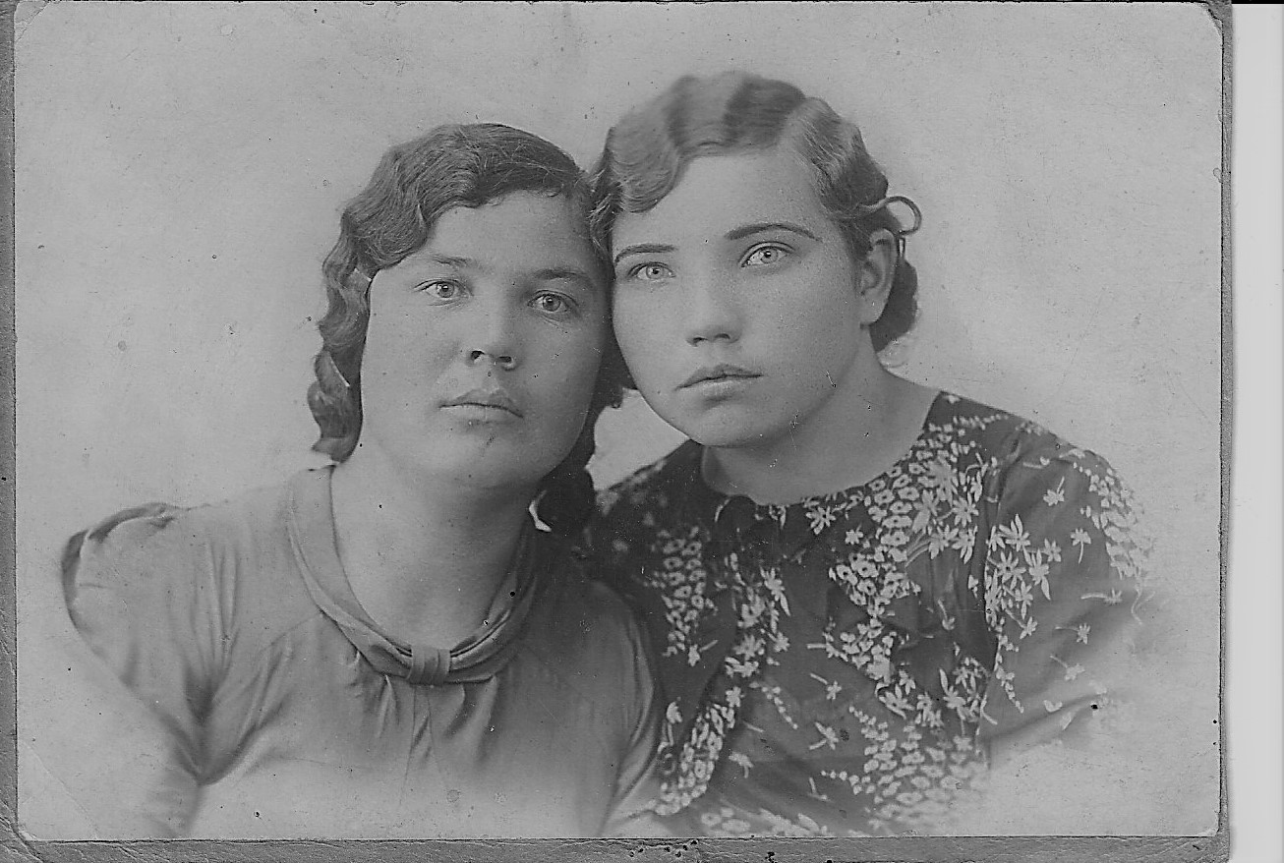
Фото моей прабабушки (справа от нас) 17сентября 1941 год, г. Ленинград

Slide 13
Наша память в семейном альбоме и нашем сердце

Slide 14
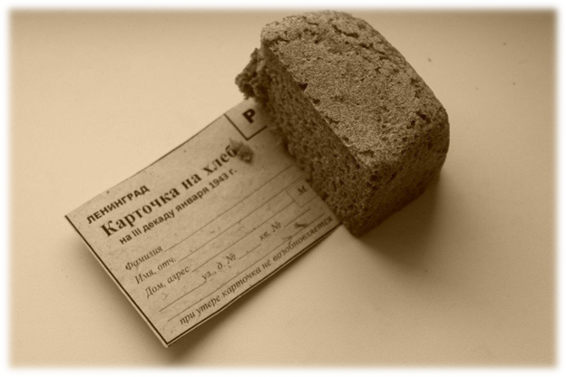

Slide 15
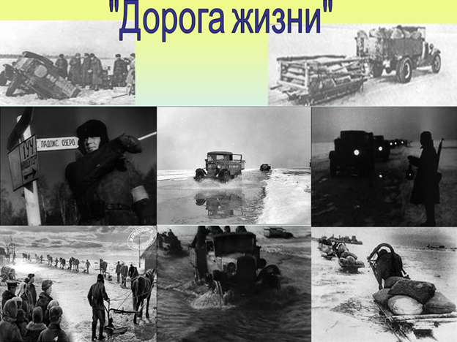

Slide 16
